Slide 1
ВЫПОЛНЯЕМ ТВОРЧЕСКИЙ ПРОЕКТ ПО ТЕХНОЛОГИИ
Памятка для учащихся

Slide 2
Что такое творческий проект?
Проект - это деятельность, имеющая начало и конец во времени, направленная на создание определённого, уникального продукта, с использованием конкретного алгоритма.
Проект – это твоя самостоятельная творческая разработка.

Slide 3
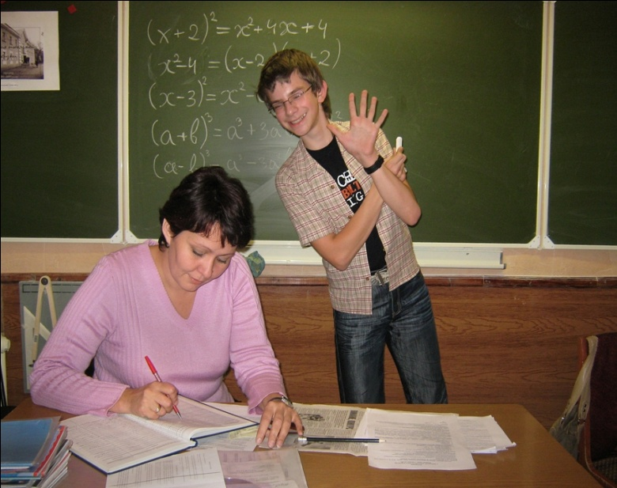
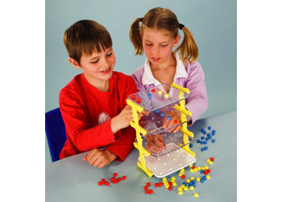
Работая над проектом, используй помощь учителя, родителей, друзей !

Slide 4
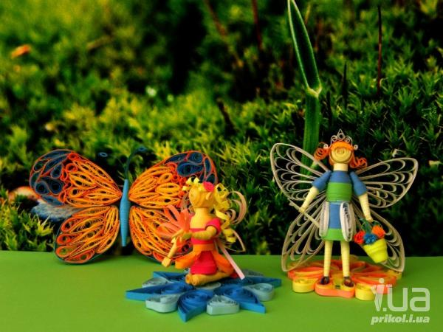
ПОРЯДОК ВЫПОЛНЕНИЯ ТВОРЧЕСКОГО ПРОЕКТА

Slide 5
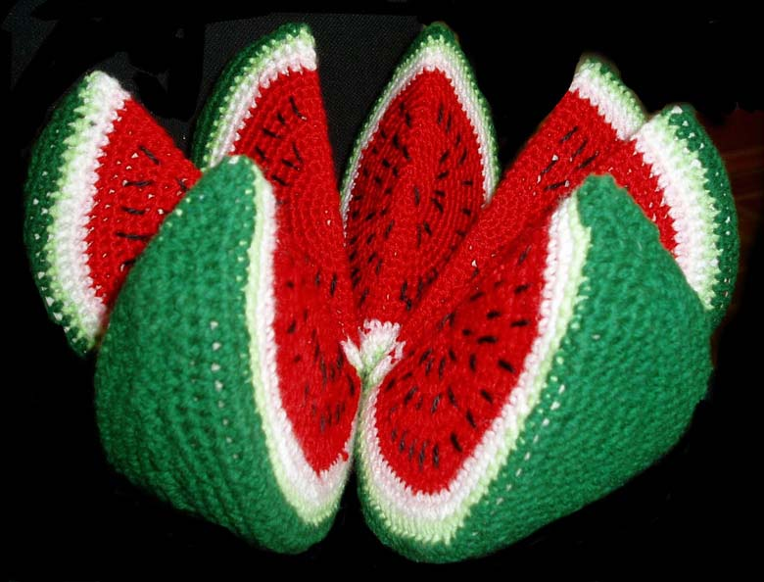
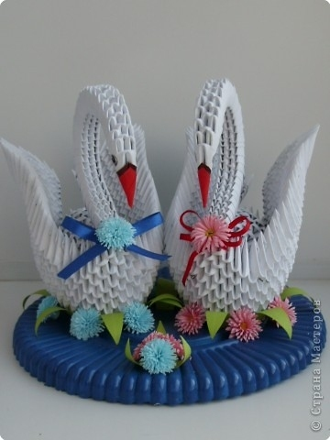
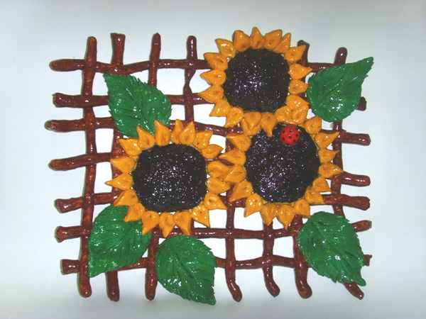
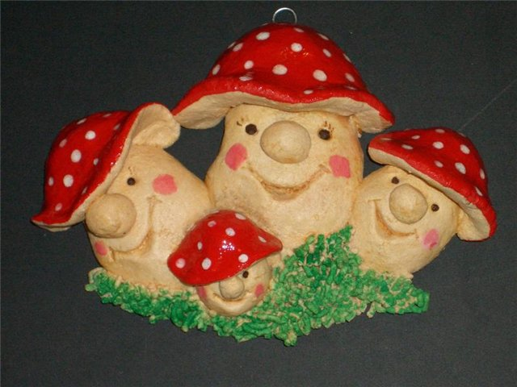
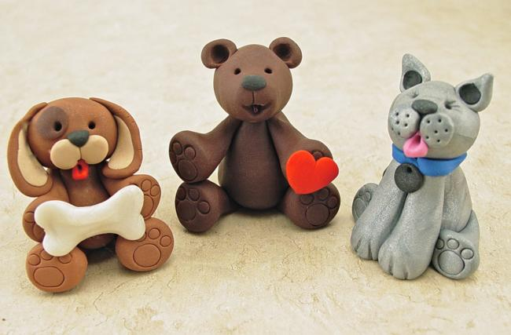
Выбери с помощью учителя и родителей тему

Slide 6
Подбери информацию (книги, журналы, компьютерные программы и т.д.);

Slide 7
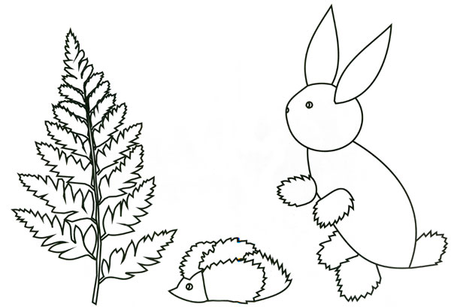
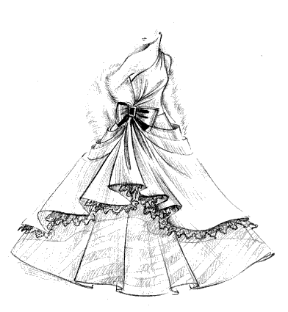
Фиксируй все интересные идеи, которые пришли тебе на ум, сделай эскизы или рисунки, запиши все варианты решений.

Slide 8
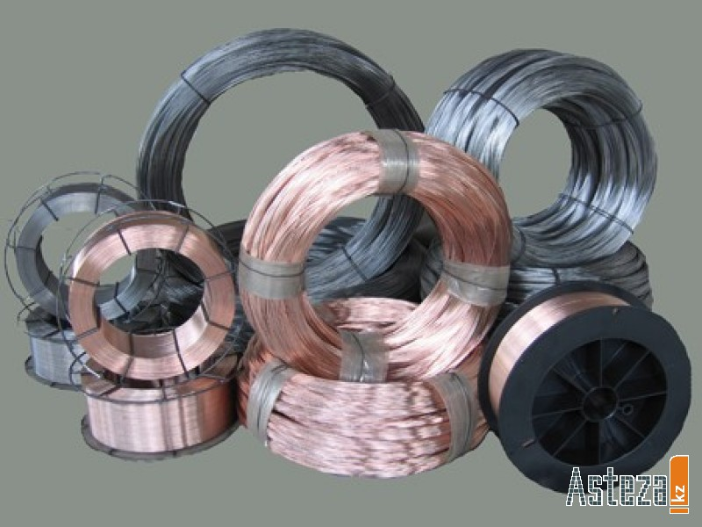
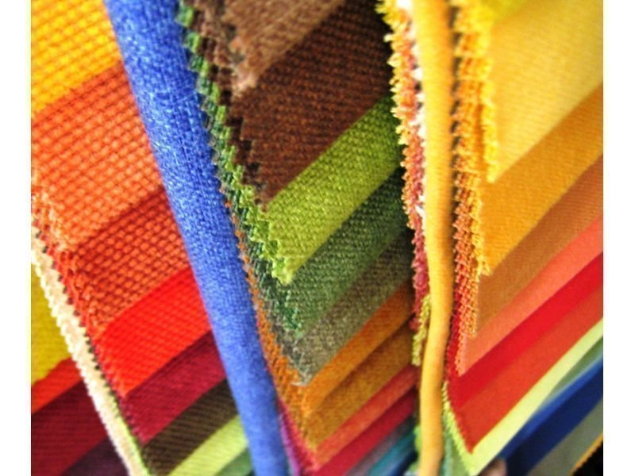
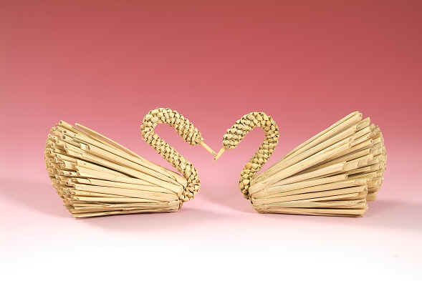
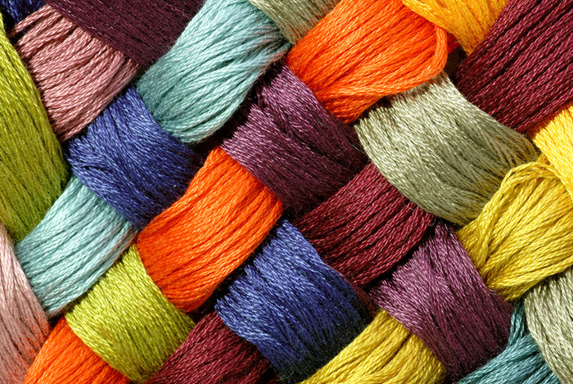
Определи материалы, необходимые для изготовления, их стоимость, подумай о внешнем виде изделия

Slide 9
Конструирование изделия.
Подумай над формой своего изделия, сложное оно или простое, из каких основных частей состоит, рассмотри альтернативные варианты конструкции, выбери наиболее оптимальный.
Изобрази получившейся объект графически или сделай его словесное описание.

Slide 10
Разработка технологического процесса и конструкторско-технологической документации.
* Составь план изготовления изделия.
* Составь технологические карты
на изготовление всех деталей
изделия и его сборку.

Slide 11
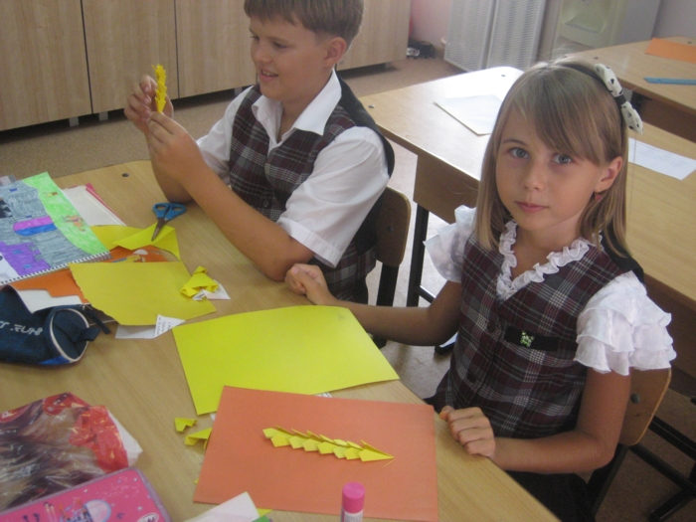
Изготовление изделия.
* Бережно относись к материалам, школьному оборудованию.
* Соблюдай технологические и трудовые дисциплины, культуру труда.
* Изготовь детали и собери изделие.

Slide 12
Экономическое обоснование
* Посчитай, какова себестоимость данного изделия, к каким затратам тебя приведет изготовление изделия.
* Подумай внимательно, все ли затраты ты учел при расчете.
* Узнай, сколько стоит подобное изделие в магазине(рынке). Сравни свои затраты с ценой в магазине (на рынке).
* Определи, сколько денег в результате изготовления своего изделия ты сэкономишь.

Slide 13
Экологическое обоснование
Запомни! При изготовлении любого изделия образуются отходы производства. Определи, какого характера отходы образуются при изготовлении твоего изделия. Как можно использовать эти отходы. Используешь ли ты при изготовлении своего изделия экологически вредные материалы, можно ли их заменить другими менее вредными материалами?
Если есть возможность, то постарайся произвести замену.

Slide 14
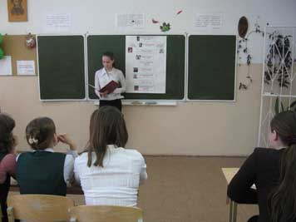
Подготовка проекта к защите.
* Решил ли ты поставленною задачу? Напиши самоанализ.
*Оцени проект по всем требованиям. Определи, что он дает, каковы его положительные стороны и недостатки, какие отрицательные последствия изготовления изделия?
*Подготовь доклад по проекту,
а изделие к демонстрации.

Slide 15
ЖЕЛАЕМ УСПЕХОВ!

